Slide 1

Exercice du CERN
Ne perdez pas la boule !

Slide 2

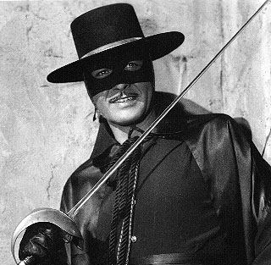
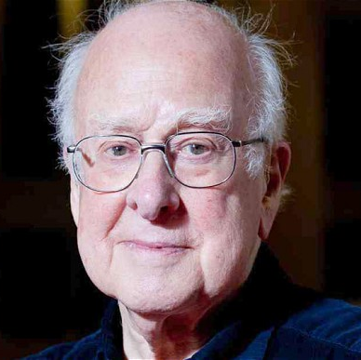
Objectifs
de l’exercice
Recherchez dans les données prises par ATLAS :
e+
e-
Le boson Z
µ+
µ-
γ
γ
Le boson de Higgs
e+
e+
µ+
l+
e-
e-
µ-
l-
e+
µ+
µ+
l+
e-
µ-
µ-
l-

Slide 3
Objectifs
de l’exercice
Recherchez dans les données prises par ATLAS :
e+
e-
Le boson Z
nombre d’événements
µ+
µ-
91
masse invariante [GeV/c²]
γ
γ
Le boson de Higgs
e+
e+
µ+
l+
nombre d’événements
e-
e-
µ-
l-
e+
µ+
µ+
l+
125
masse invariante [GeV/c²]
e-
µ-
µ-
l-

Slide 4
Travail demandé
aux élèves
1. Classez les événements dans les 5 catégories :
e+e- | µ+µ- | γγ | l+l-l+l- | Autres
Ce qui nous intéresse
= signal
Ce qui ne nous intéresse pas
= bruit de fond
2. Calculez la masse invariante de l’état final

Slide 5
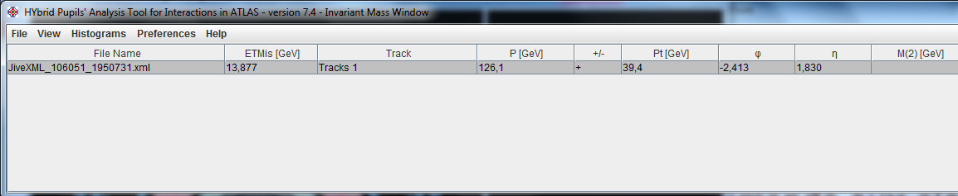
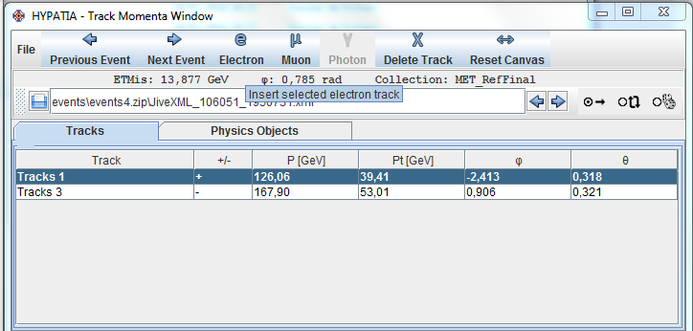
Comment calculer
la masse invariante ?
Cas d’une paire µ+µ-
3. La trace apparaît
2. Appuyez sur « Muon »
1. Sélectionnez la 1ère trace

Slide 6
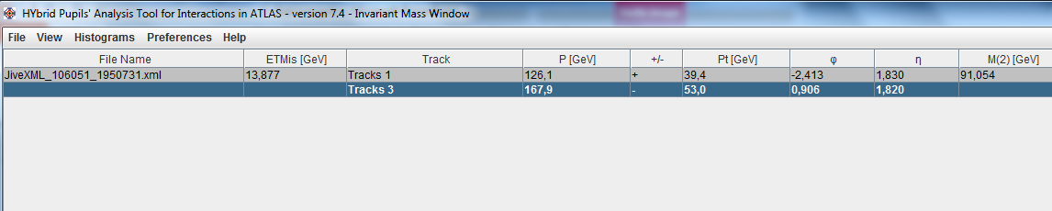
Comment calculer
la masse invariante ?
Cas d’une paire µ+µ-
4. La masse invariante apparaît également
3. La trace apparaît
2. Appuyez sur « Muon »
1. Sélectionnez la 2ème trace

Slide 7
Comment calculer
la masse invariante ?
Cas d’une paire e+e-
Idem que pour µ+µ- mais il faut appuyer sur le bouton « Electron »

Slide 8
Comment calculer
la masse invariante ?
Cas d’une paire γγ
Idem que pour µ+µ-
Mais il faut appuyer sélectionner « Physics Objects » et appuyer sur le bouton « Photon »

Slide 9
Comment calculer
la masse invariante ?
Cas d’une paire l+l-l+l-
Idem que pour µ+µ-
Mais il faut sélectionner les traces 2 à 2 (l+l- puis l+l-)
et bien spécifier s’il s’agit d’un électron ou d’un muon

Slide 10

Entraînement
Lot d’événement Jul.zip
Evénement | e+ e- | µ+ µ- | γγ | l+l-l+l- | Autres
1
2
3
Une fois l’entraînement fini et validé par l’enseignant,
faire « file →clear project »

Slide 11
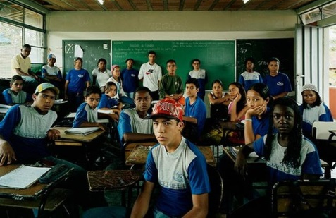
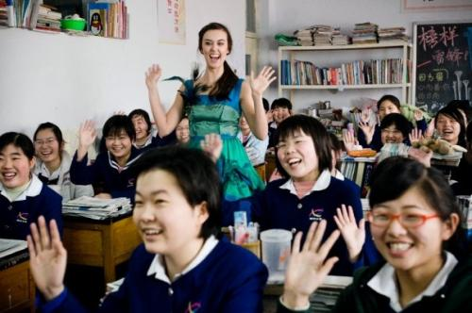

Répartition des
6000 événements
Répartition internationale
Répartition locale
4 autres classes dans le monde effectuent l’exercice en même temps que vous.
Chaque classe analyse environ 1500 événements.
Chaque binôme analyse
50 événements.

Slide 12
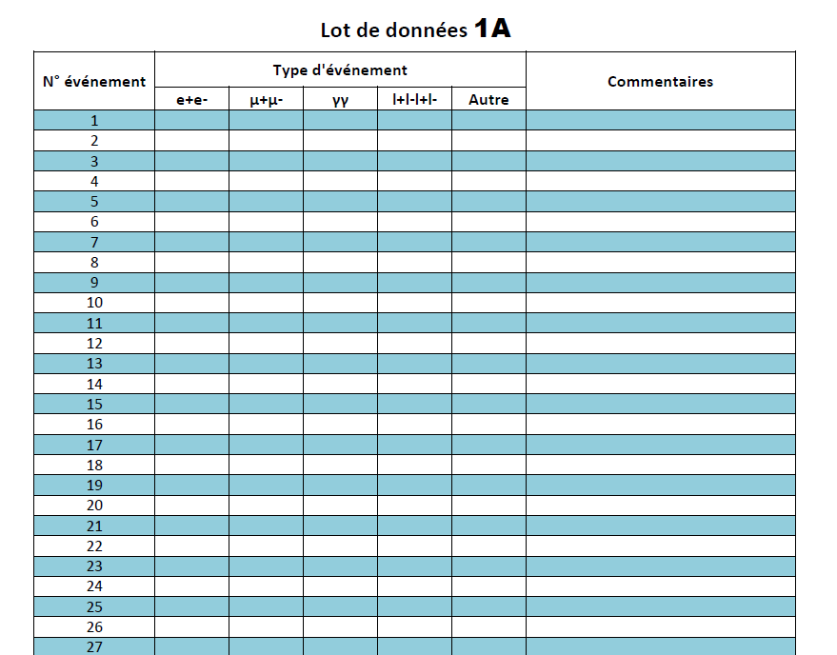
un binôme est responsable d’un lot de données

Slide 13
L’exercice en 1 transparent
Objectif
Quelques conseils
1. Ranger chaque événement dans la bonne catégorie
Regarder d’abord les traces
  Y-a-t-il des couples µ+µ- ?
  Y-a-t-il des couples e+e- ?
    Ne garder que les couples avec une masse invariante > 1 GeV/c²
2. Regarder ensuite les objects calorimétriques (Physics objects)
  Ne pas considérer les objets qui coïncident avec des traces (=électrons)
  Les autres sont des photons
e+ e- | µ+ µ- | γγ | l+l-l+l- | Autres
2. Calculer la masse invariante

Slide 14
Annexe

Slide 15

Comment calculer
la masse invariante ?
Cas d’une paire e+e-
Idem que pour µ+µ- mais il faut appuyer sur le bouton « Electron »
Certains processus viennent contaminer notre signal.
e+
e-
γ*
Attention
Evénements faciles à rejeter : masse invariante < 1 GeV

